Slide 1
КРАСНЫЙ
ЖЕЛТЫЙ
ЗЕЛЕНЫЙ

Slide 2
ПРИВЕТСТВИЕ

Slide 3
РАЗМИНКА

Slide 4
Какой знак обозначает – пешеходный переход?
1
2
3

Slide 5
По какой зебре нужно переходить дорогу?
1
2
3

Slide 6
Какого знака не существует?
1
2
3

Slide 7
Какого светофора не существует?
1
2
3

Slide 8
Зачем постовому нужен жезл?
1. Отгонять мух
2. Приветствовать друзей
3. Регулировать дорожное движение

Slide 9
Какие автомобили могут проехать на красный свет?
1. Мамин или папин
2. Такси
3. Специальный транспорт

Slide 10
Где нужно ожидать общественный транспорт?
1. На остановке
2. В любом месте
3. На проезжей части

Slide 11
С какой стороны нужно обходить автобус?
1. С любой
2. Сзади
3. Спереди

Slide 12
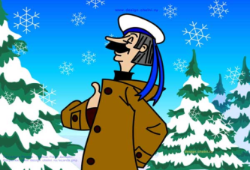
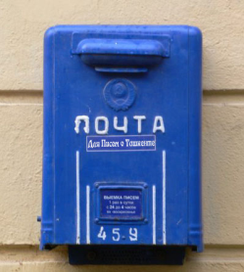
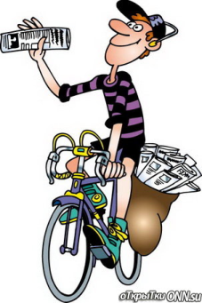
ПОЧТА

Slide 13
Видеописьмо №1

Slide 14
Видеописьмо №2

Slide 15
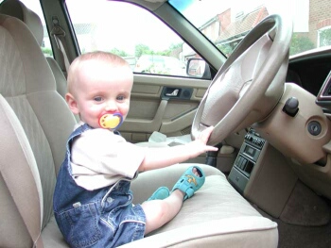
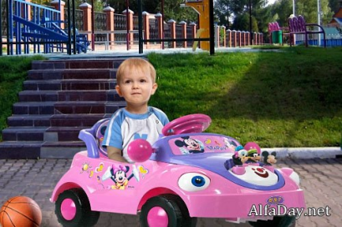
ОСТОРОЖНЫЙ ВОДИТЕЛЬ

Slide 16
СОБЕРИ ЗНАК

Slide 17
ФАНТАЗЕРЫ

Slide 18
МОЛОДЦЫ!!!

